Slide 1
KHỞI ĐỘNG
2025/2/9

Slide 2

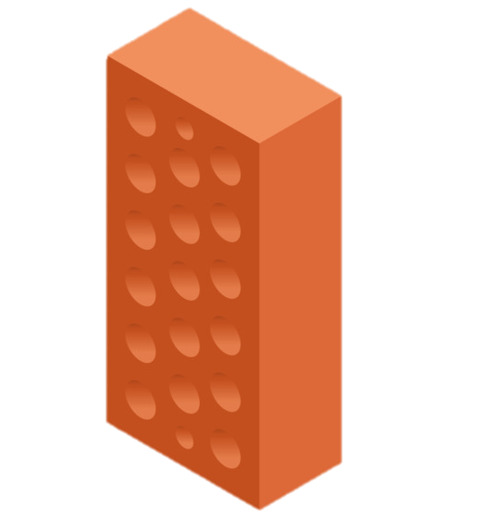

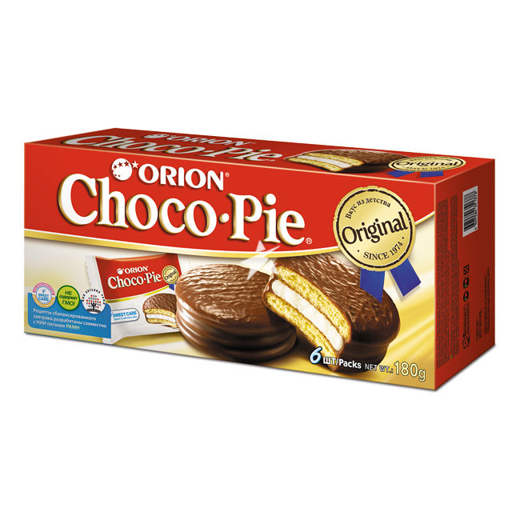



Tìm các đồ vật có dạng hình hộp chữ nhật hoặc hình lập phương trong số các đồ vật sau:
Hình lập phương
Vậy hộp thiếc có dạng hình gì nhỉ?
Hình hộp chữ nhật

Slide 3


Slide 4
Thứ tư, ngày 20 tháng 2 năm 2025
Toán
Hình trụ

Slide 5
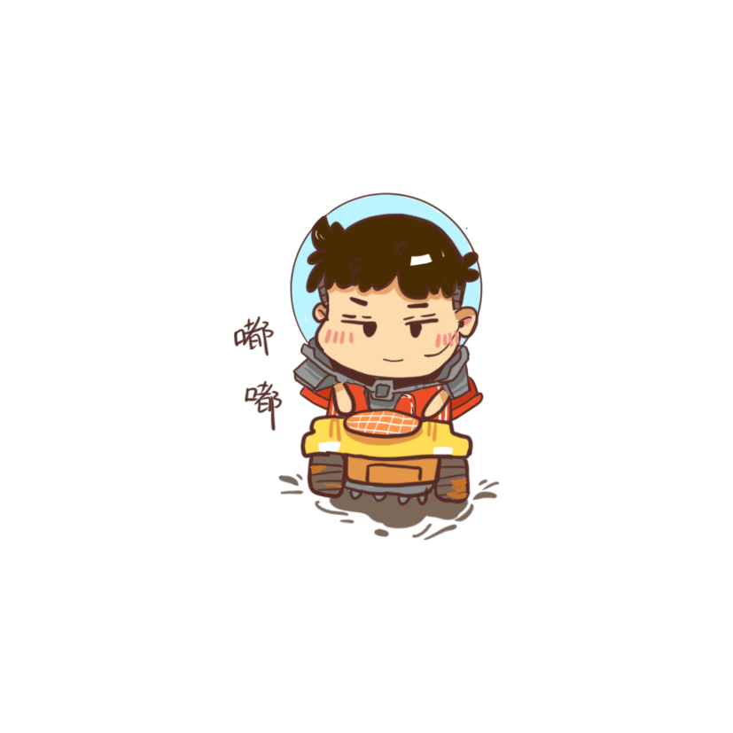

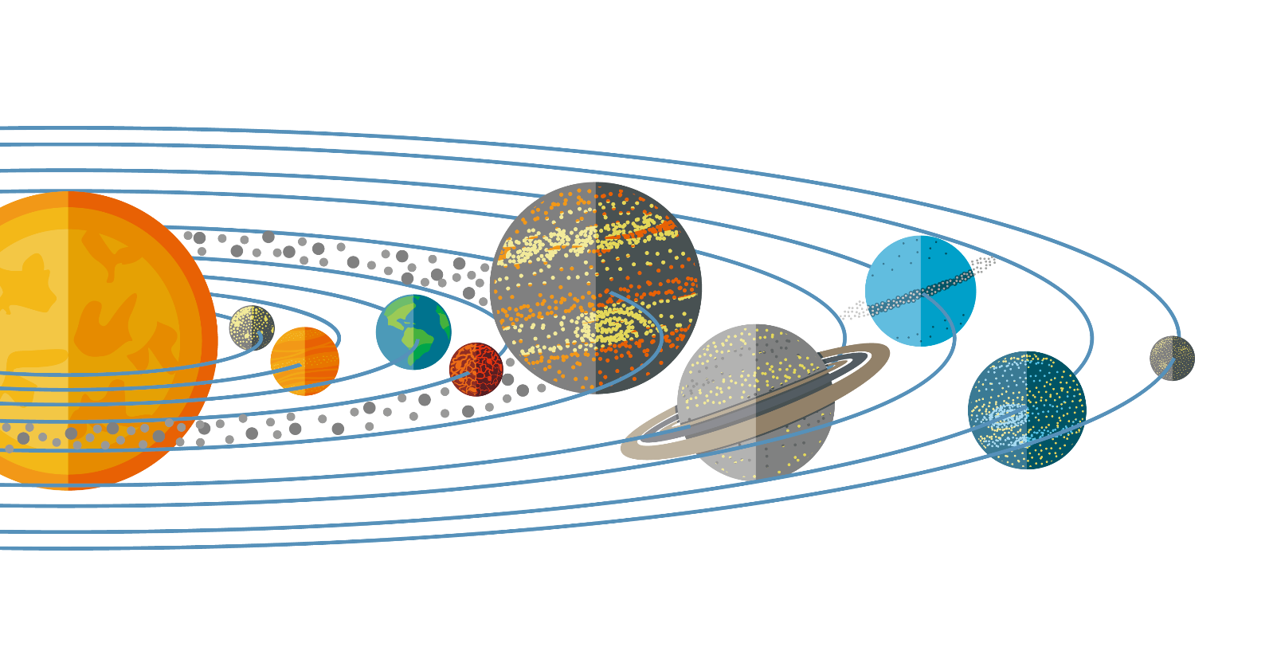




Notes:
Trạm 1: Sao Thủy

Slide 6




Sao Thủy
Notes:
Trạm 1: Sao Thủy

Slide 7
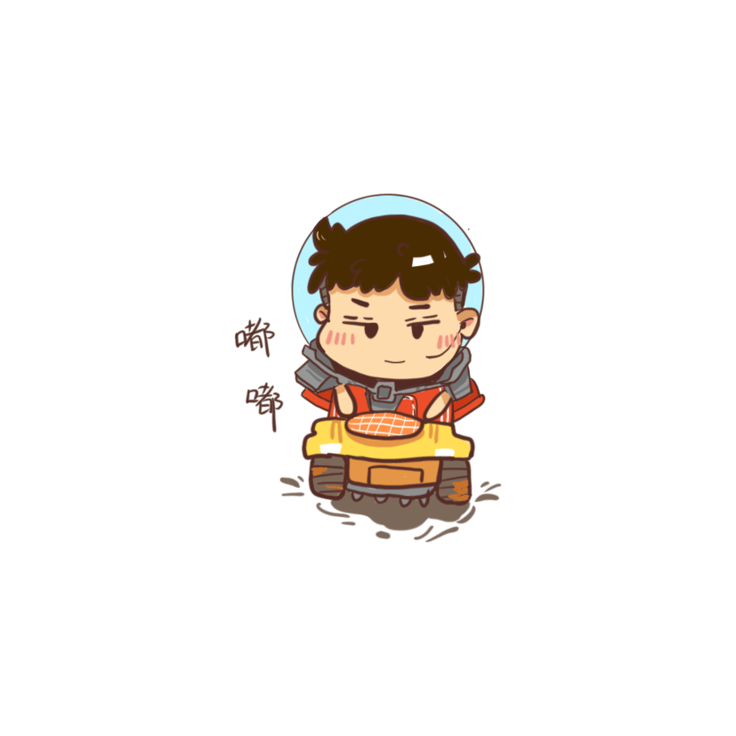
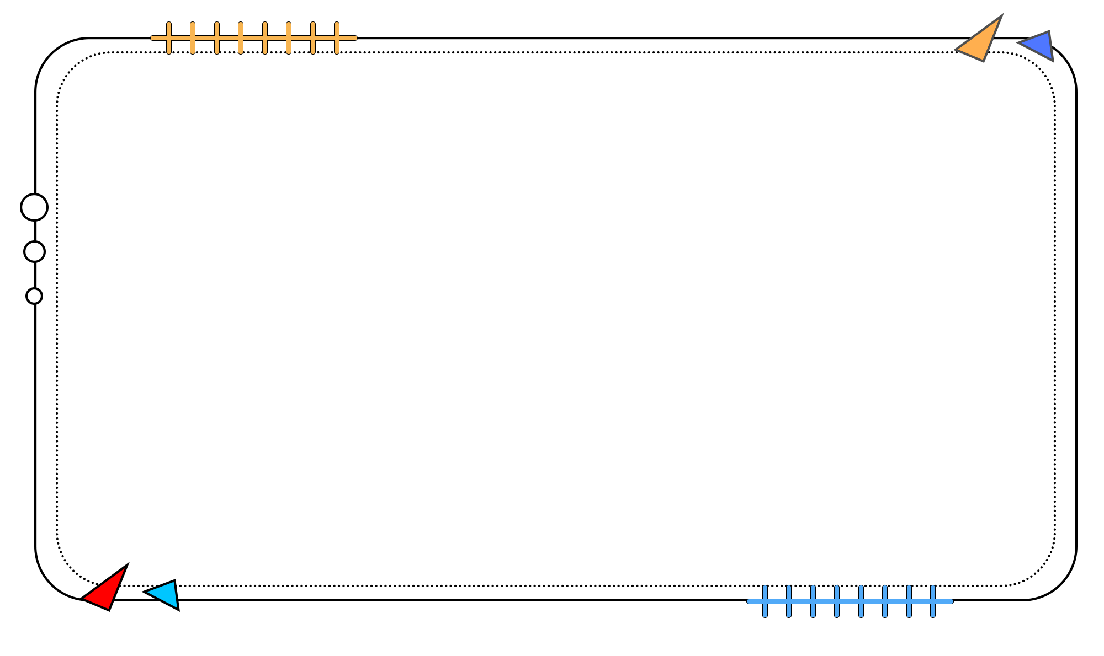

Hình trụ và hình triển khai của hình trụ

Slide 8




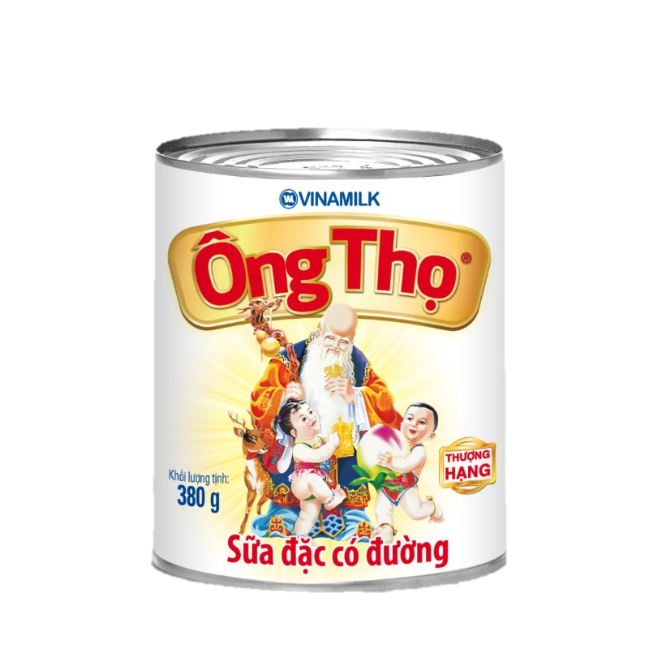
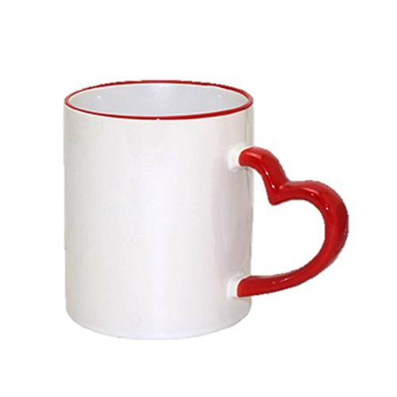

Hãy quan sát các đồ vật sau:
Hộp sữa đặc, cốc uống nước, hộp thiếc có dạng hình trụ.

Slide 9

Quan sát hình trụ sau và trả lời câu hỏi:
Khác với hình hộp chữ nhật, hình lập phương, hình trụ không có đỉnh, không có cạnh. Hình trụ có 2 mặt đáy và 1 mặt xung quanh.
Mặt đáy
NHẬN XÉT
Hình trụ có:
+ Mấy đỉnh?
+ Mấy cạnh?
+ Mấy mặt?
Mặt
xung quanh
Mặt đáy
Hình trụ

Slide 10
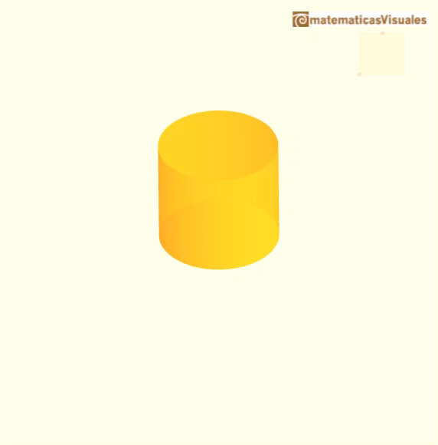
Quan sát video khai triển hình trụ và trả lời câu hỏi:
Hình trụ có 2 mặt đáy là hình gì? Có bằng nhau không?

Slide 11



Mặt đáy
Hình trụ có hai mặt đáy là hai hình tròn bằng nhau và một mặt xung quanh.
Mặt
xung quanh
Mặt đáy
Hình trụ

Slide 12
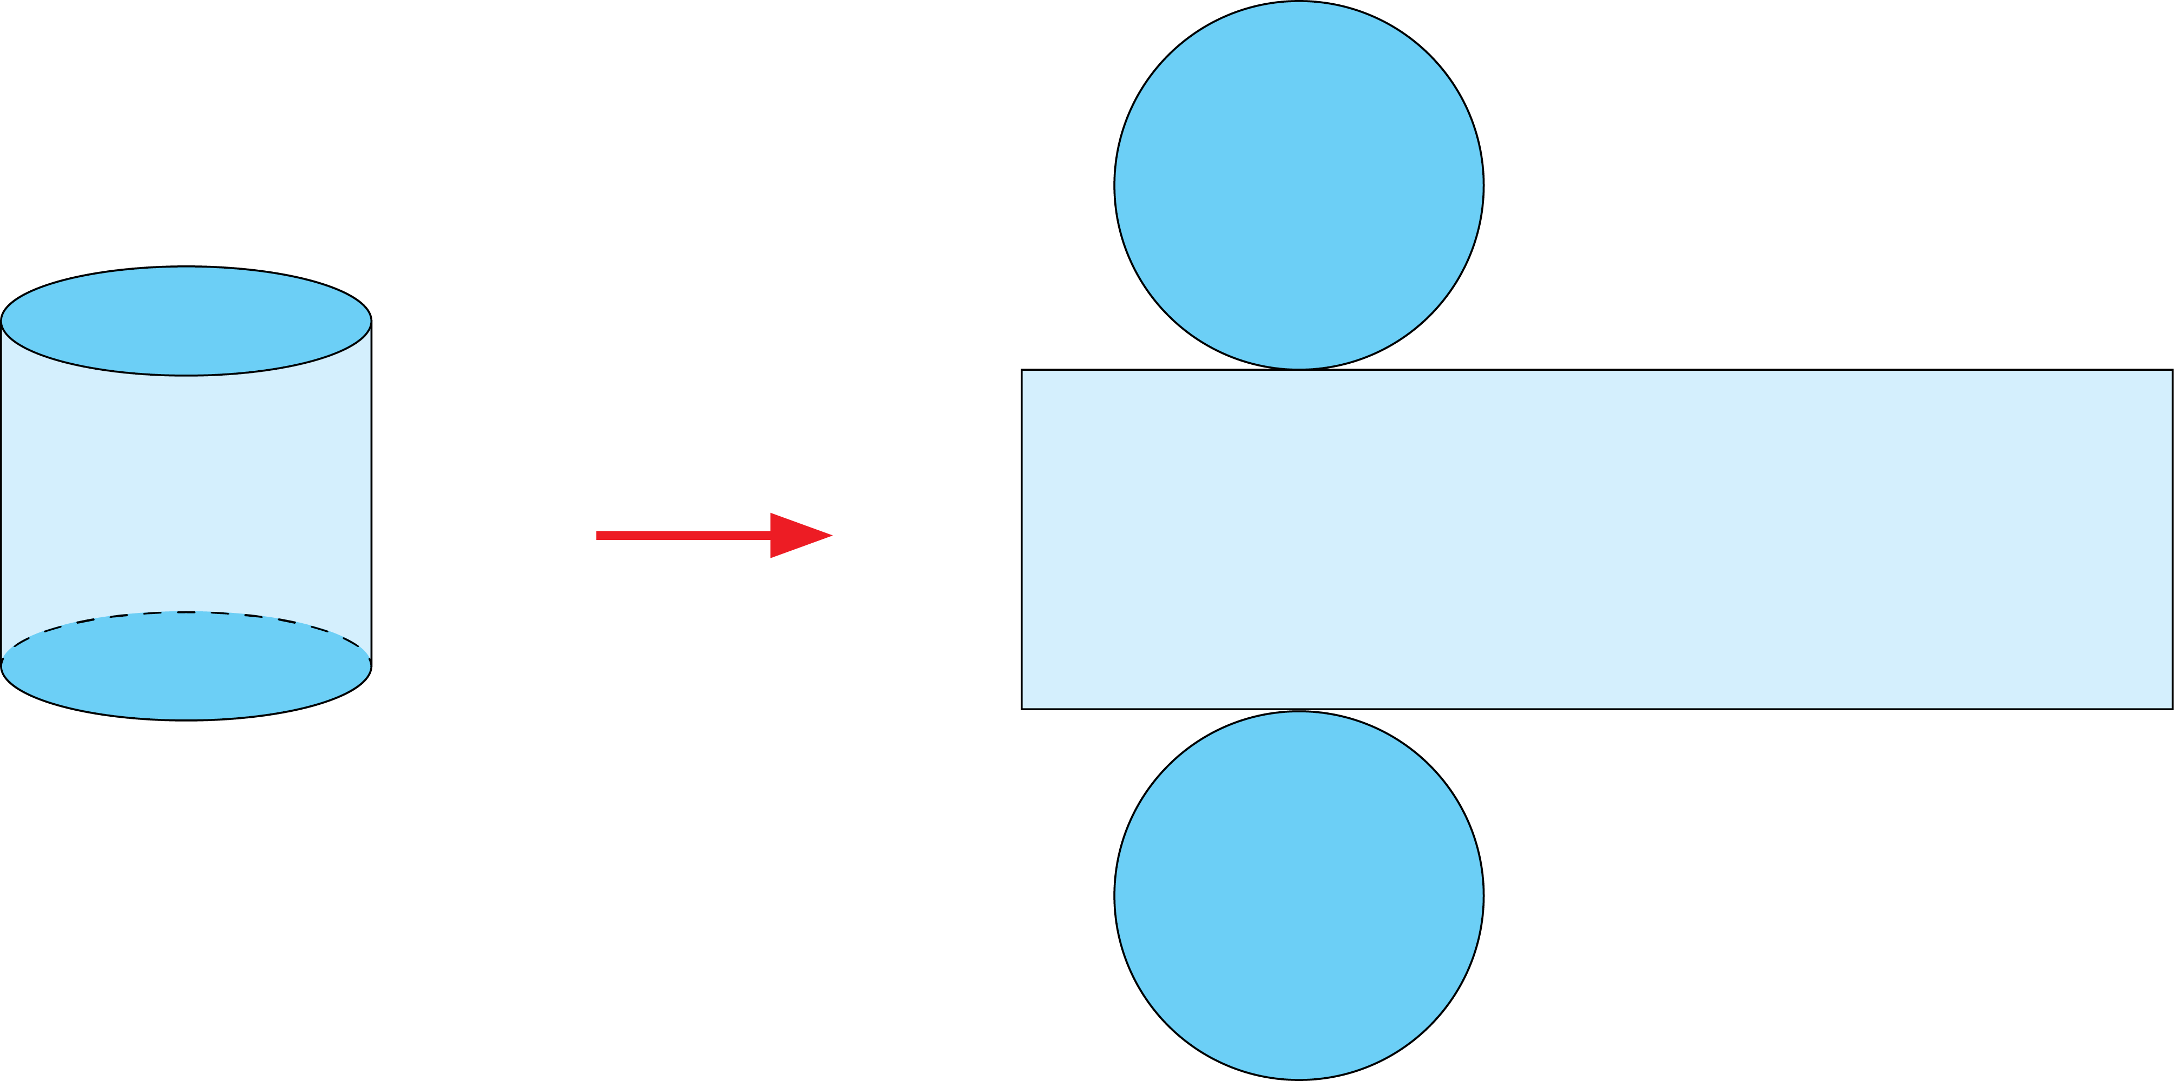
Hình trụ và hình khai triển của hình trụ
Hình trụ
Hình khai triển của hình trụ

Slide 13
Sao Thủy
Sao
Thiên vương
Notes:
Trạm 1 HS đã được thực hiện ở tiết trước nên tiếp tục sang trạm 2

Slide 14
THỰC HÀNH

Slide 15

1 Tìm các vật có dạng hình trụ trong lớp học.

Slide 16




KỸ THUẬT “KHĂN TRẢI BÀN”
Ý KIẾN CÁ NHÂN
(1)
THẢO LUẬN NHÓM BỐN
Ý KIẾN CHUNG
CỦA NHÓM
Ý KIẾN CÁ NHÂN
(4)
Ý KIẾN CÁ NHÂN
(2)
Ý KIẾN CÁ NHÂN
(3)

Slide 17

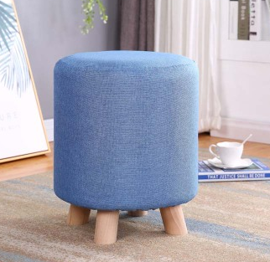



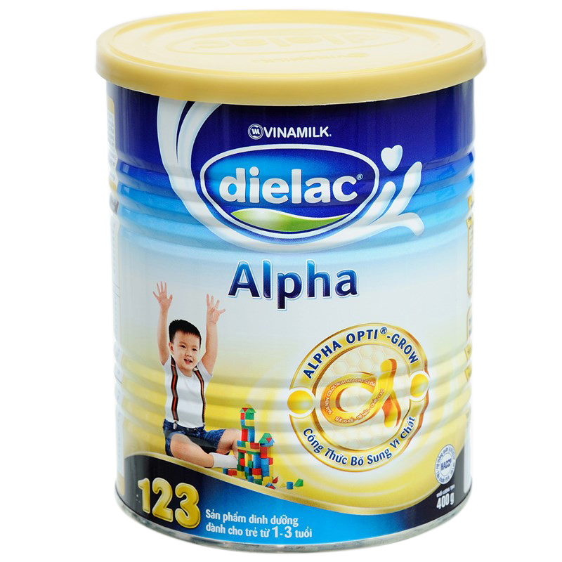
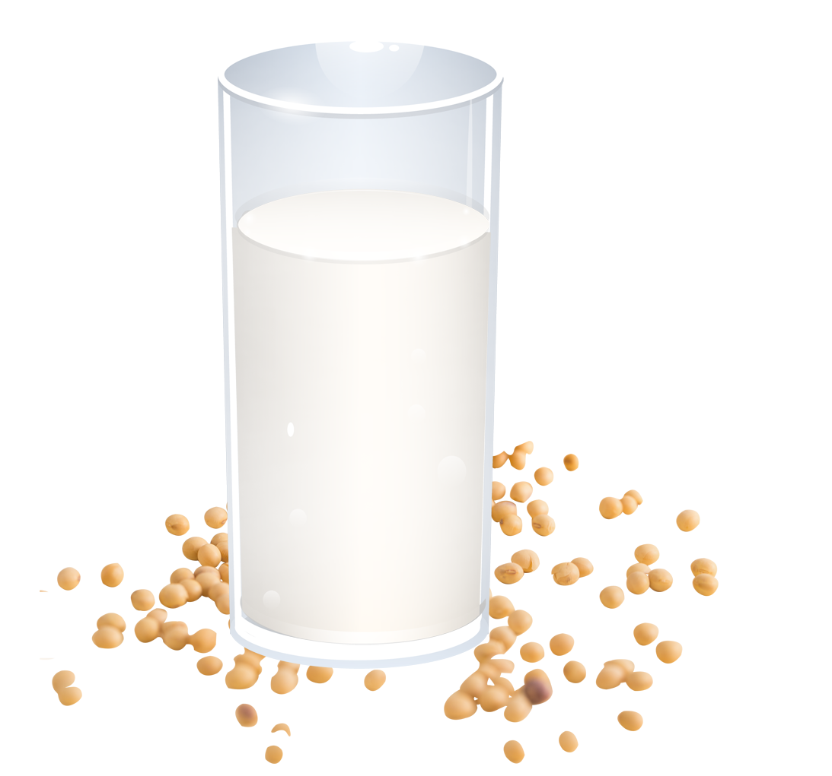
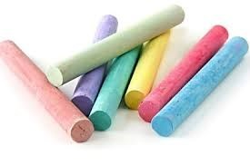
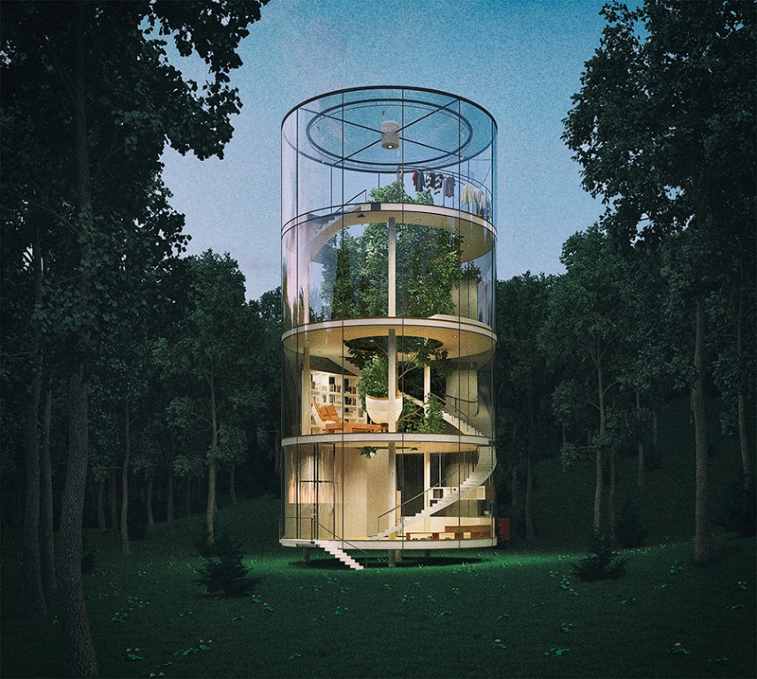
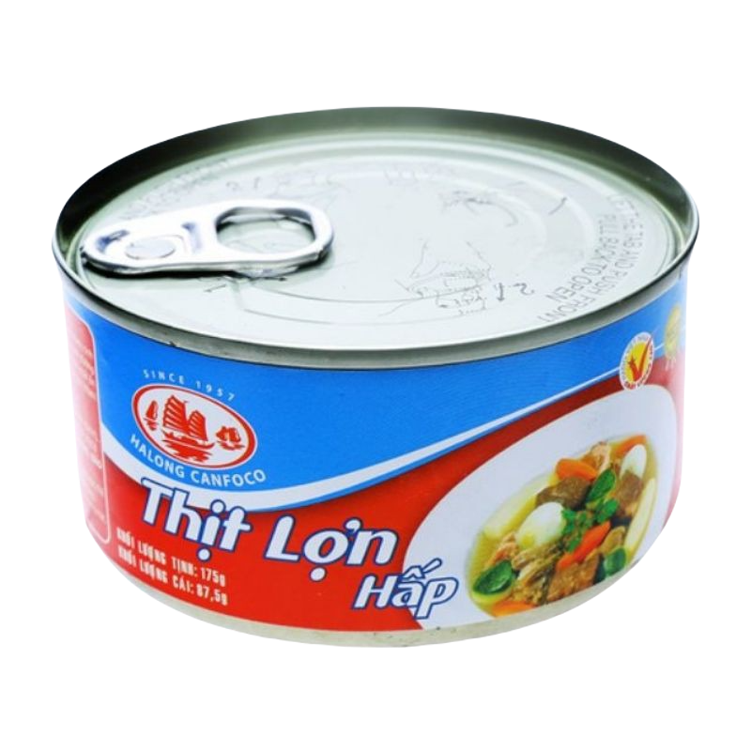
Một vài đồ vật có dạng: Hình trụ

Slide 18
Sao Mộc
Trái Đất
Notes:
Trạm 1: Sao Thủy

Slide 19
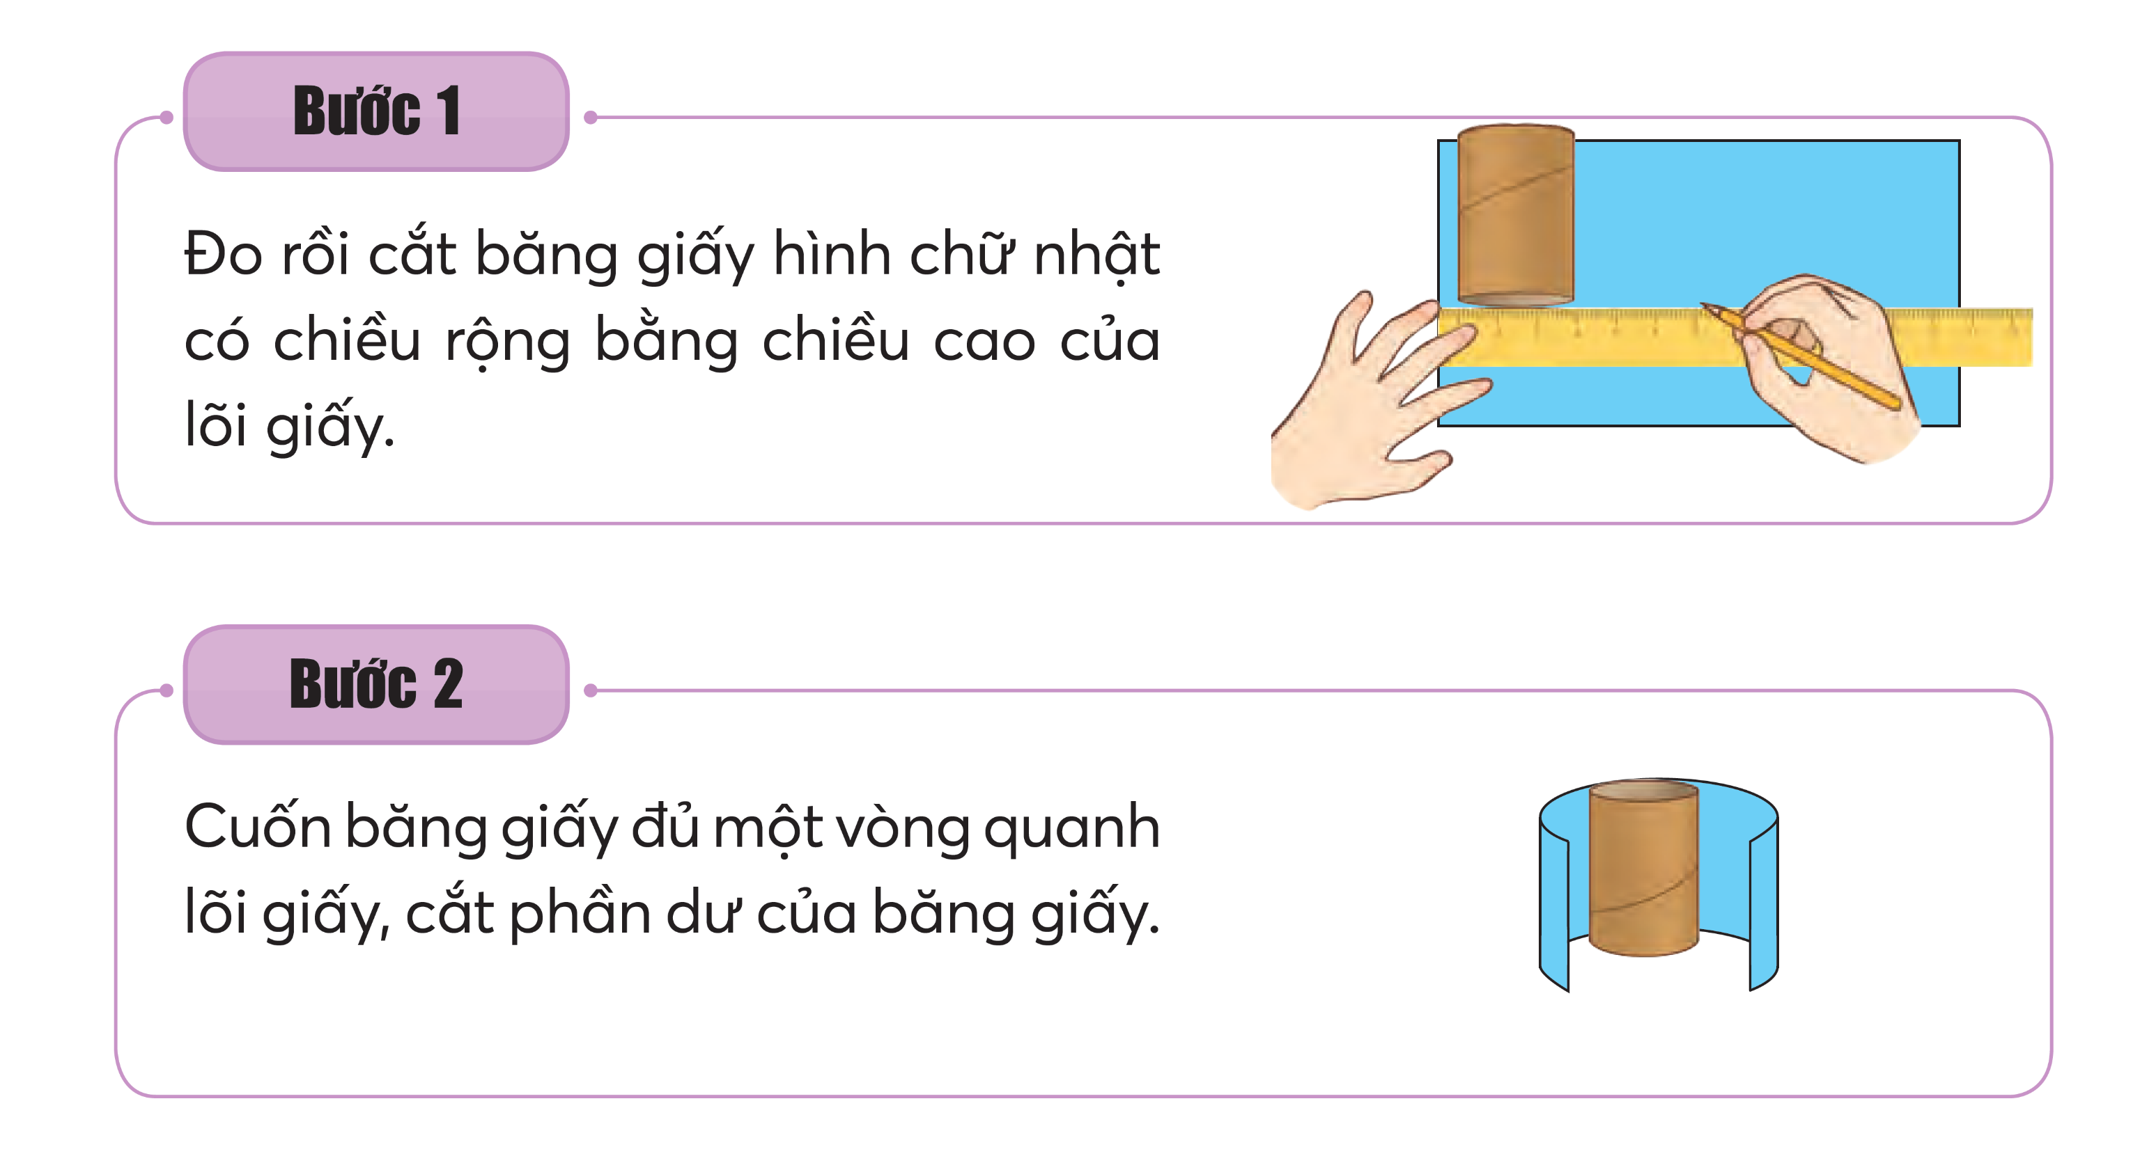
2. Làm hộp đựng đồ vật từ lõi bìa hình trụ của cuộn giấy, giấy màu kẻ ô và bìa cứng.

Slide 20
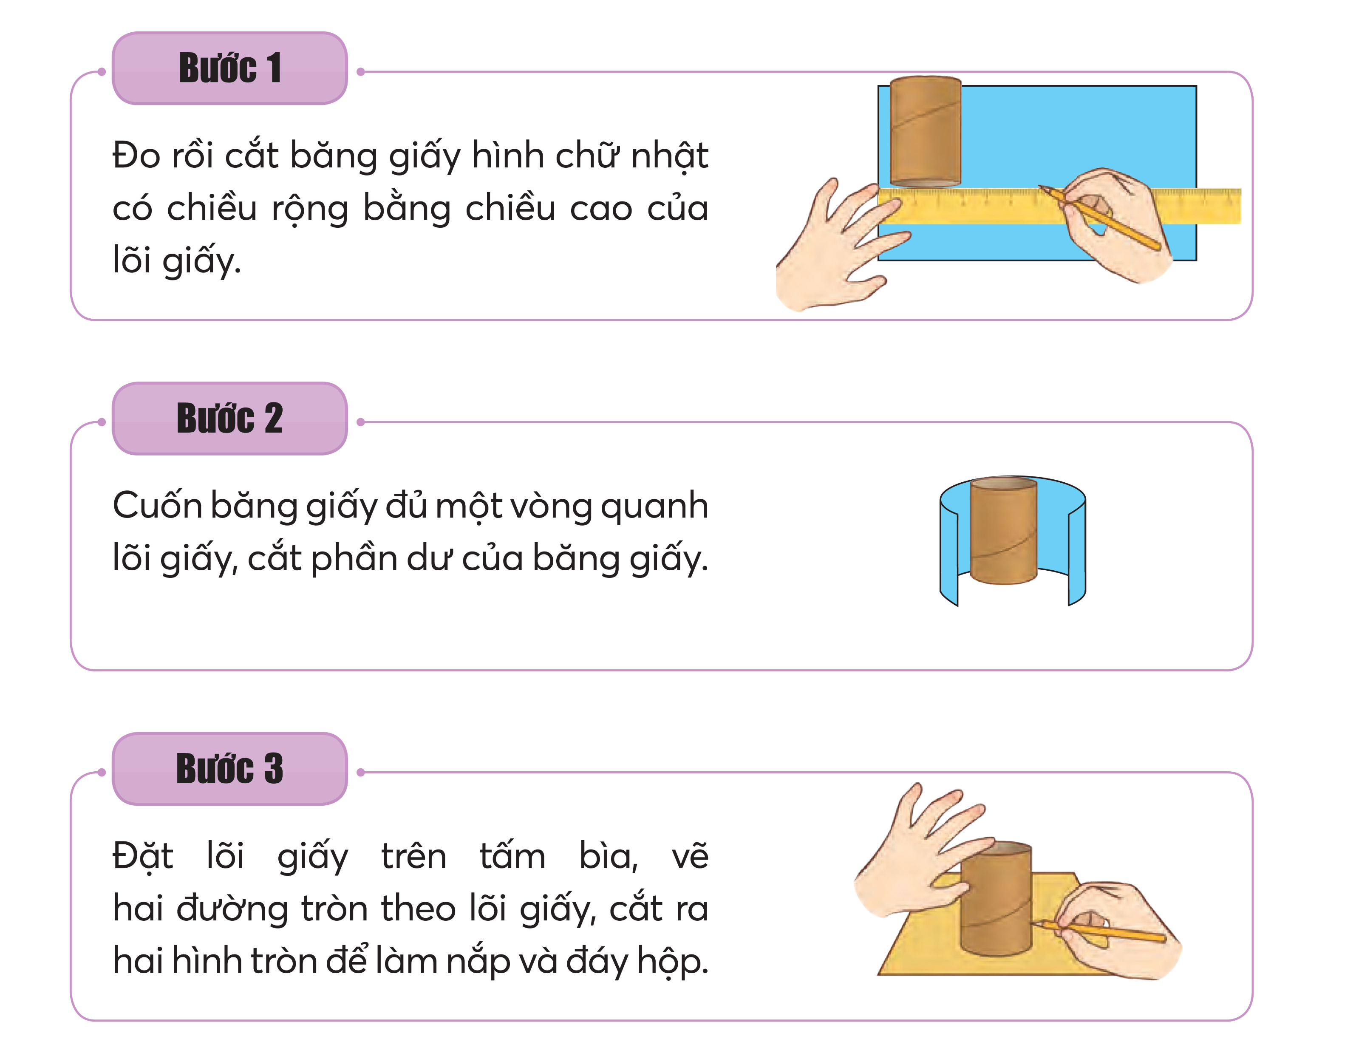
2. Làm hộp đựng đồ vật từ lõi bìa hình trụ của cuộn giấy, giấy màu kẻ ô và bìa cứng.

Slide 21
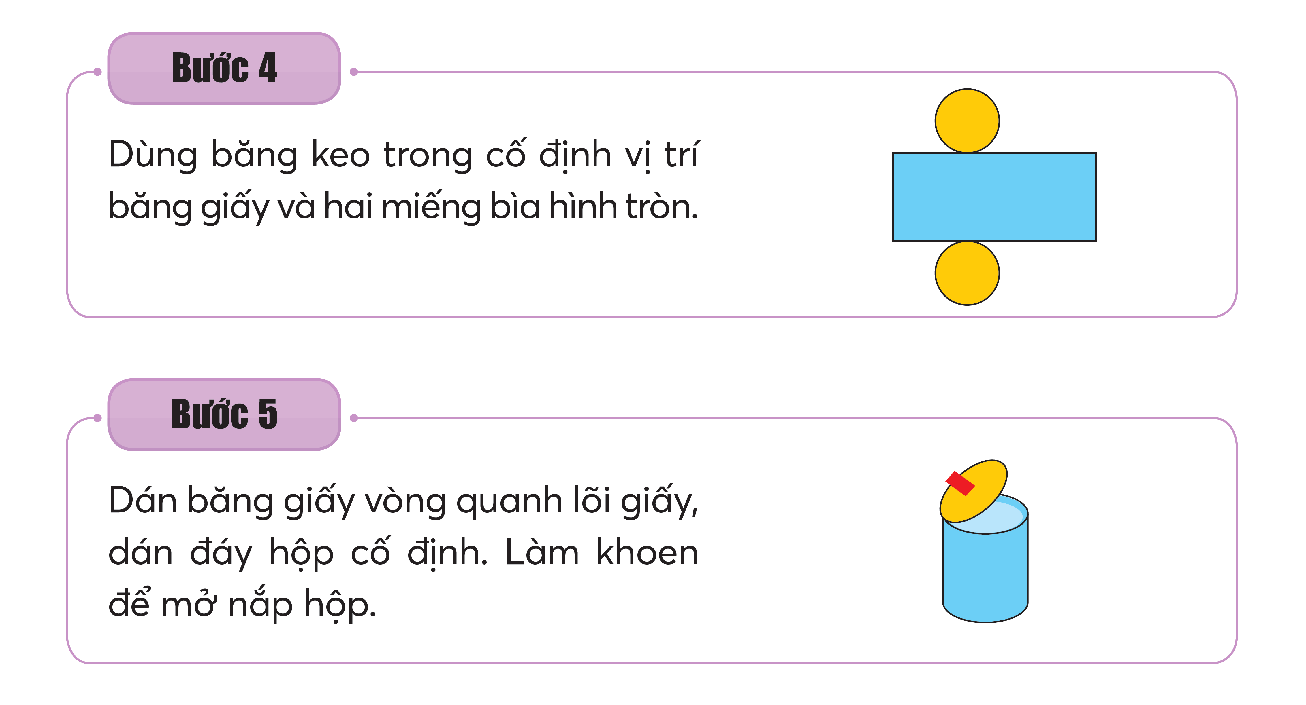

Slide 22

TRƯNG BÀY
SẢN PHẨM
TRƯNG BÀY
SẢN PHẨM

Slide 23
Sao Mộc
Notes:
Trạm 1: Sao Thủy

Slide 24



Slide 25

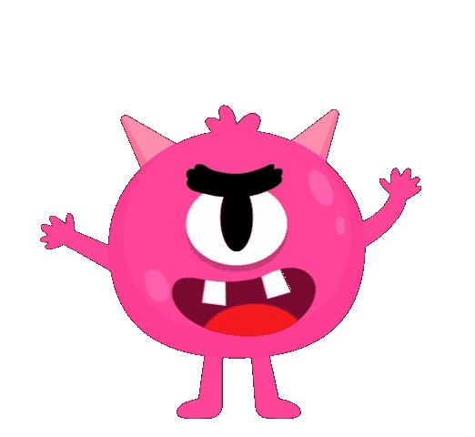
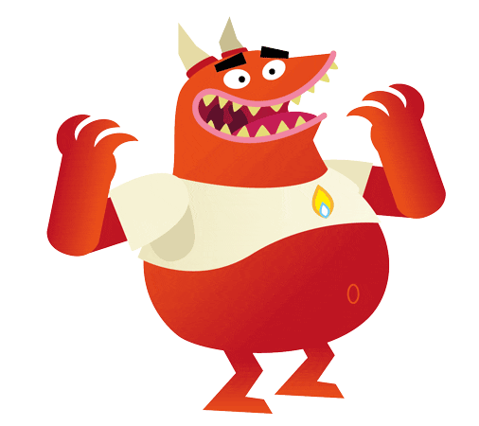

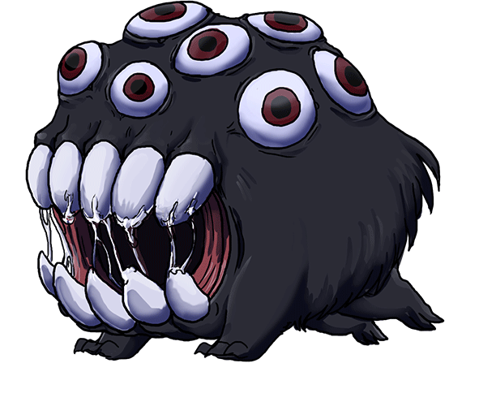

Slide 26


TRÁI ĐẤT ĐANG BỊ XÂM CHIẾM! HÃY CÙNG NHAU ĐÁNH BẠI QUÁI VẬT ĐỂ GIÁI CỨU THẾ GIỚI NHÉ

Slide 27



Slide 28




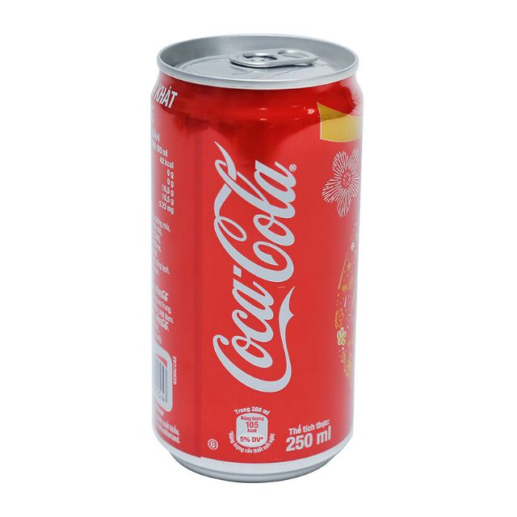

Đồ vật nào có dạng hình trụ?
A
B
C

Slide 29


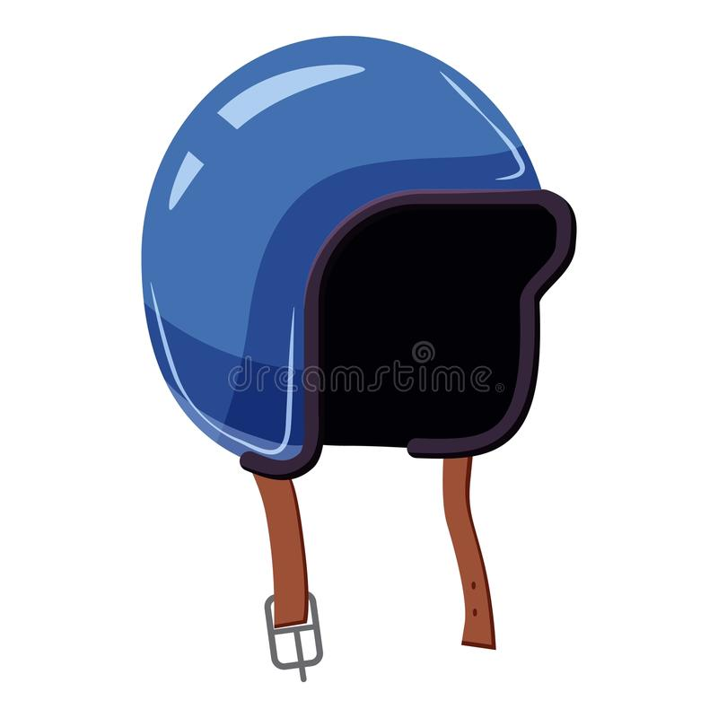
Đồ vật nào có dạng hình trụ?
A
B
C

Slide 30

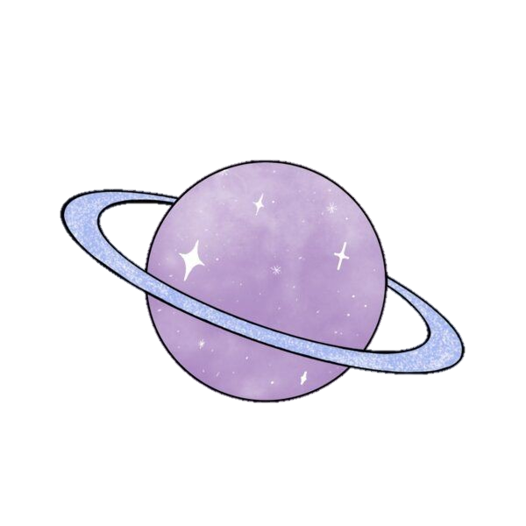
Hình trụ có đặc điểm gì?
A. Có hai mặt đáy là hai hình tròn và một mặt xung quanh.
B. Có hai mặt đáy là hai hình tròn bằng nhau và một mặt xung quanh khi mở ra là một hình chữ nhật.
C. Có một mặt đáy là hình tròn và một mặt xung quanh.

Slide 31

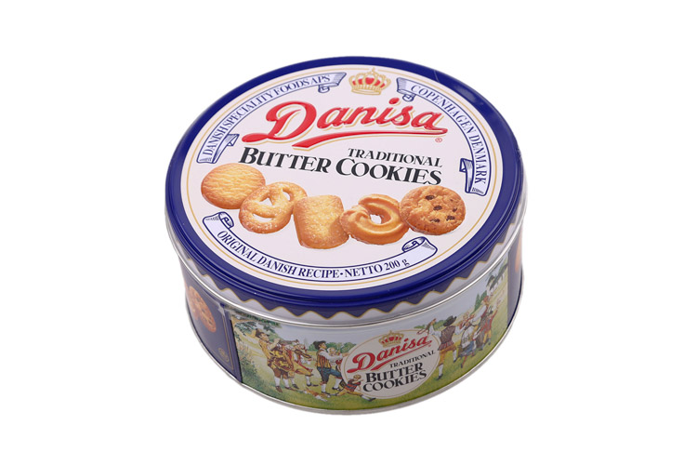
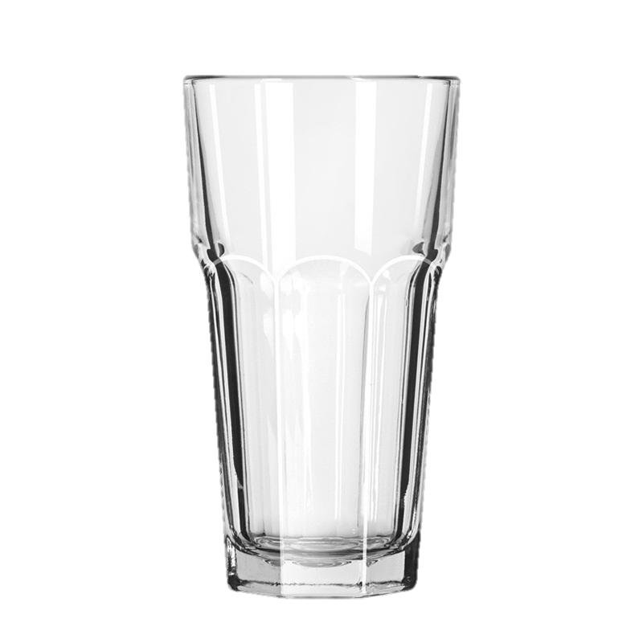
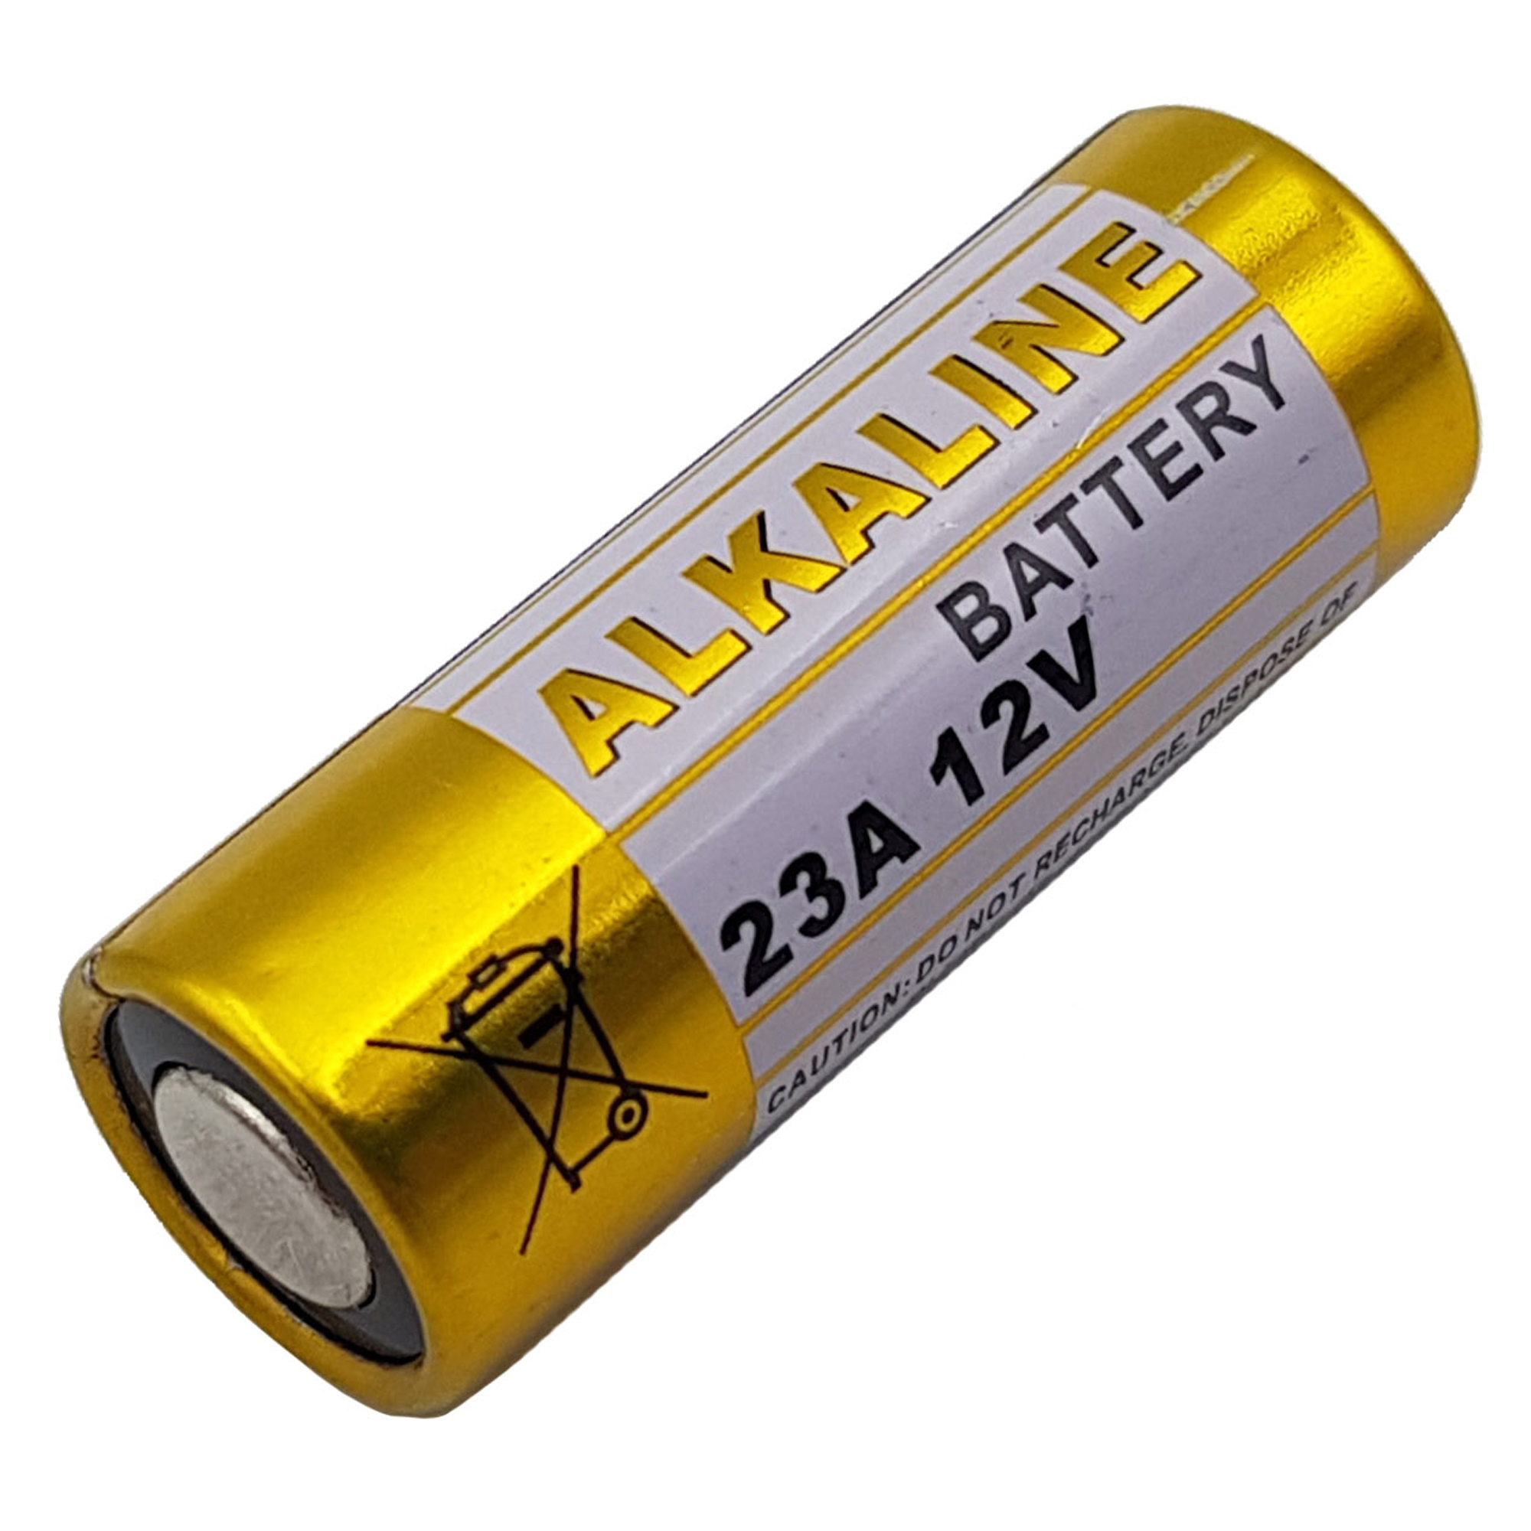
Đồ vật nào có hình dạng khác với các đồ vật còn lại?
A
B
C

Slide 32



Slide 33


BÀI SOẠN CỦA EM LAN HƯƠNG – 035.447.3852
QUÝ THẦY/ CÔ KHÔNG GỬI BÀI VÀO CÁC HỘI NHÓM ZALO HAY FB, CÁC WEB.....
EM CHỈ GIAO DỊCH BẰNG DUY NHẤT 1 NICK FB : LAN HƯƠNG. Lik Fb của em: https://www.facebook.com/GADTLANHUONG0354473852)
VÀ ZALO LAN HƯƠNG SĐT 0354473852.
MỌI GIAO DỊCH BẰNG NICK KHÁC ĐỀU LÀ MẠO DANH EM VÀ LỪA ĐẢO Ạ!
EM XIN CHÂN THÀNH CẢM ƠN! KÍNH CHÚC THẦY/CÔ DẠY TỐT Ạ!

Slide 34

LAN HƯƠNG : 0354473852
NHẬN SOẠN BÀI LẺ PPT LÊN TIẾT, THI CỦA TẤT CẢ CÁC BỘ SÁCH LỚP 1-2-3-4-5

